Slide 1
Documento strategico-gestionale
Ferrara, novembre 2022
Strettamente confidenziale

Slide 2
Indice
Premessa
Analisi di contesto esterno
Analisi di contesto interno
Mission e obiettivi strategici

Slide 3
Premessa
OBIETTIVO DEL LAVORO
L’obiettivo della presente relazione è quello di:
Definire il contesto generale interno ed esterno
Definizione degli obiettivi strategici aziendali propedeutici alla futura riorganizzazione strategica aziendale

Slide 4
Indice
Premessa
Analisi di contesto esterno
Analisi di contesto interno
Mission e obiettivi strategici

Slide 5
Analisi di contesto
FER S.r.l è una società in-house della Regione Emilia-Romagna affidataria della gestione della rete ferroviaria regionale.
L’attuale assetto societario deriva da una operazione di scissione societaria con il ramo del trasporto ferroviario e realizzatasi nel 2012 al fine di dare compiuta attuazione alle normative europee sulla separazione fra gestore della rete e impresa che svolge il servizio di trasporto ferroviario.
I rapporti fra la Regione e FER sono regolati con Accordo di Programma sottoscritto in data 12 febbraio 2013, avente validità sino al 31 dicembre 2022.
In quanto gestore della infrastruttura ferroviaria è ad essa rimessa la manutenzione ed il rinnovo della rete ferroviaria e la gestione dei sistemi di controllo e di sicurezza, assicurandone l’accessibilità, la funzionalità, nonché le informazioni.
Ad essa sono affidati, la riscossione dei canoni e l'assegnazione di capacità dell’infrastruttura, incluse la definizione, la valutazione e l’assegnazione delle singole tracce orarie.
Nel 2018, FER ha conseguito l’autorizzazione di sicurezza ANSF che attesta la sussistenza di un sistema di gestione della sicurezza ferroviaria che soddisfa i requisiti necessari per il mantenimento e funzionamento in condizioni di sicurezza dell’infrastruttura ferroviaria ad essa concessa.

Slide 6
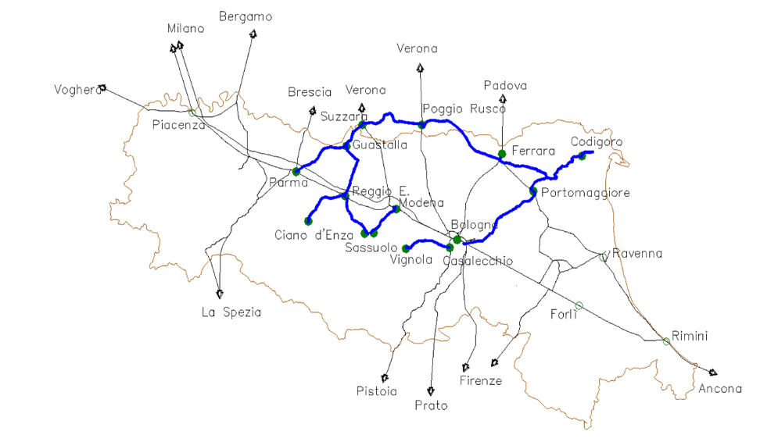
Analisi di contesto
La rete ferroviaria si estende complessivamente per 1.400 km. Di questi circa 1.050 sono di competenza statale e 352 km (343 km in esercizio e 19 km in sospensione di esercizio) di competenza regionale (di cui circa 58 km in territorio lombardo).

Slide 7
Analisi di contesto: la normativa di riferimento
Iniziato nel 1991 con la emanazione della Direttiva UE 440, il processo di liberalizzazione del mercato e di unificazione degli standard tecnici ed operativi della rete ferroviaria comunitaria ha raggiunto un livello molto avanzato, riunendo nel cosiddetto “Quarto Pacchetto” le principali Direttive e Regolamenti.
Dal recepimento della DIR UE 34/2012 (cd “Recast”) con il Dlgs 112/2015 e con il successivo DM 5 agosto 2016, le linee di proprietà della Regione Emilia-Romagna sono passate sotto la supervisione della Agenzia Nazionale per la Sicurezza Ferroviaria.
Le Direttive 49/2004 (“Safety”) e 57/2008 (“Interoperability”) rappresentano pilastri della cosiddetta “Single European Railway Area”.
Dalle Direttive scaturiscono le “Specifiche Tecniche di Interoperabilità” o STI, emesse come “Decisioni” o “Regolamenti”, tra i quali si segnala quello che definisce gli standard per l’accessibilità alle persone a ridotta mobilità (Reg.1300/2014).
Le DIR e 797/2016 (“Interoperability”) e 798/2016 (“Safety”) facenti parte del “IV Pacchetto” sono in via di recepimento.
Per quanto riguarda la regolazione economica nel campo dei trasporti e soprattutto l’accesso alle infrastrutture, è stata istituita, ai sensi dell’art. 37 del Decreto-legge 6 dicembre 2011, n. 201 (convertito in legge, con modificazioni, dalla legge 22 dicembre 2011, n. 214), l’Autorità di regolazione dei Trasporti (ART). Essa è competente per la regolazione nel settore dei trasporti e dell’accesso alle relative infrastrutture ed ai servizi accessori, oltre che a garanzia dei diritti degli utenti.

Slide 8
Analisi di contesto: la normativa di riferimento
A seguito dell’emanazione del Decreto-legge n. 50/2017, convertito dalla Legge n. 96/2017, è stata avviata una attività di concertazione con RFI per verificare le ipotesi di attuazione dell’articolo 47 in funzione della riqualificazione e razionalizzazione della rete ferroviaria dell’Emilia-Romagna, valutando l’opportunità di analizzare un’ipotesi di riorganizzazione della società FER srl.
A tal fine il 19 dicembre 2017 è stato sottoscritto un accordo tra Regione, FER Srl e RFI Spa che individua le attività e gli impegni delle Parti necessari a poter dare avvio al percorso di riqualificazione dell’intera rete ferroviaria dell’Emilia Romagna mediante l’attuazione del citato art. 47, al fine di ottenere la migliore gestione della Rete nella prospettiva di un futuro trasferimento di quella parte di rete regionale che sarà qualificata infrastruttura ferroviaria nazionale da specifici atti governativi.

Slide 9
Analisi di contesto: il PNRR
Il Governo, tramite il PNRR, ha definito delle missioni e priorità che, sebbene riguardino in termini di risorse e interventi principalmente la rete nazionale, AV, ed il sud Italia, delineano di riflesso nuove potenziali prospettive per le politiche e reti regionali.
In particolare si segnalano le seguenti missioni e interventi:
Missione n. 2C2. «Transizione energetica e mobilità sostenibile»
…segue
Investimento | Risorse (€mln) | Obiettivo
Sperimentazione dell’idrogeno per il trasporto ferroviario (M2C2-I 3.4-16, 17) | 300 | L’intervento prevede la conversione verso l’idrogeno delle linee ferroviarie non elettrificate in regioni caratterizzate da elevato traffico in termini di passeggeri con un forte utilizzo di treni a diesel.
Rinnovo del parco ferroviario regionale per il trasporto pubblico con treni alimentati con combustibili puliti e servizio universale (M2C2-I 4.4.2- 34bis, 35bis) | 800 | L'investimento consiste nell'acquisto di almeno 150 treni a emissioni zero in sostituzione di vecchie unità elettriche e a diesel.

Slide 10
Analisi di contesto: il PNRR
…continua
Missione n. 3. «Infrastrutture per la Mobilità sostenibile»
Investimento | Risorse (€mln) | Obiettivo
Sviluppo del sistema europeo di gestione del trasporto ferroviario (ERTMS) (M3C1-I 1.4-12, 13, 14) | 2.970 | L'investimento consiste dell'equipaggiare 3400 km di rete RFI del sistema europeo di gestione del traffico ferroviario (ERTMS), conformemente al piano europeo di implementazione dell'ERTMS.
Potenziamento delle linee regionali (M3C1-I 1.6- 18) | 936 | Potenziare e rafforzare le linee ferroviarie regionali (siano esse interconnesse o meno alla rete infrastrutturale ferroviaria nazionale), sostenendone anche il collegamento e l’integrazione con la rete nazionale ad Alta velocità, in particolare nelle Regioni del Mezzogiorno.

Slide 11
Analisi di contesto: il PRIT 2025
La Regione Emilia-Romagna nella relazione tecnica di accompagnamento al PRIT 2025 ha definito le seguenti finalità principali per il trasporto ferroviario regionale:
Finalità Principali | Descrizione
Incrementare l’efficacia dei servizi | Garantire coperture e frequenze regolari (30-60 min), particolarmente nelle tratte e fasce più trafficate (15 min)
Offrire servizi di qualità | Sviluppo della rete al più evoluto standard infrastrutturale
Migliorare l’integrazione inter-modale | Razionalizzare l’interscambio per ridurre tempi, disagi e costi delle rotture di carico
Migliorare l’inter-operabilità tra le reti RFI e FER | Armonizzare gli standard infrastrutturali
Potenziare e ammodernare la rete esistente | Sviluppo delle rete al più evoluto standard infrastrutturale
Garantire una tempestiva, adeguata e integrata informazione all’utenza | Sviluppo dispositivi evoluti di comunicazione nelle stazioni e fermate

Slide 12
Analisi di contesto: il PRIT 2025
La Regione Emilia-Romagna nella relazione tecnica di accompagnamento al PRIT 2025 ha definito i seguenti obiettivi e azioni specifiche per la rete regionale di competenza FER:
Elevare gli standard di sicurezza della marcia dei treni, tramite l’attrezzaggio di terra del SCMT.
Velocizzare le relazioni per ridurre i tempi di percorrenza, tramite:
  adeguando in alcune tratte l’armamento ferroviario;
  regolarizzando e ottimizzando i sistemi di segnalamento e le distanze dei segnali;
  trasformando gli attuali sistemi di protezione dei passaggi a livello per consentire l’aumento delle velocità massime attualmente consentite ove non già realizzati;
  intervenendo su ponti e rilevati che limitano la velocità dei treni;
Migliorare e ottimizzare il comando e controllo della circolazione ferroviaria dell’intera rete regionale tramite un CTC unico
Migliorare il livello di accessibilità, fruibilità e di integrazione modale delle stazioni e fermate, analogamente a quanto previsto per la rete nazionale.
Eliminare parte dei passaggi a livello, ovvero migliorare i dispositivi tecnologici di comando.
Potenziare la relazione Parma-Suzzara-Poggio Rusco all’interno del corridoio TiBre.
Ottimizzare le stazioni di incrocio per ridurre i relativi tempi di percorrenza.
Ottimizzare e semplificare le manovre e i collegamenti in corrispondenza con la rete nazionale.

Slide 13
Analisi di contesto: il DEFR 2022 Emilia-Romagna
La Regione Emilia-Romagna, all’interno del Documento di Economia e Finanza Regionale (DEFR) 2022-2024 ha delineato i seguenti obiettivi strategici relativi all’infrastruttura e trasporto ferroviario.
Sostenere e promuovere il trasporto ferroviario
Obiettivo | Obiettivo
Interventi di qualificazione delle linee ferroviarie regionali. | Completamento dell’implementazione del Sistema di Controllo Marcia Treno (SCMT) sull’intera rete regionale e dell’elettrificazione della rete regionale. Si procederà alla eliminazione dei passaggi a livello sulle principali strade e con gli interventi di ricucitura urbana mediante interramento della ferrovia a Bologna e Ferrara.
Potenziamento della rete principale ferroviaria con eliminazione dei colli di bottiglia. | Si procederà al potenziamento tecnologico finalizzato alla velocizzazione della linea Bologna-Rimini, al potenziamento dei collegamenti con il porto di Ravenna – con interventi sulla tratta tra Castel Bolognese e Ravenna - a beneficio del traffico passeggeri e merci, e al raddoppio della linea pontremolese tratto Parma-Vicofertile-Osteriazza..
Adeguamento delle stazioni ferroviarie. | Si intende migliorare, attraverso interventi strutturali combinati con specifiche modalità di gestione, l’accessibilità, il comfort, il decoro, la sicurezza, l’informazione al pubblico di stazioni della rete nazionale e regionale e sviluppare l’intermodalità nelle stazioni ferroviarie attraverso accordi con RFI.

Slide 14
Analisi di contesto: il piano interventi previsti nel DEFR 2022

Slide 15
Analisi di contesto: il piano interventi previsti nel DEFR 2022
Ha confermato oltre 240 mln. di euro nei prossimi tre anni, di cui 185 già finanziati, a cui si aggiungono 58 mln. a valore sui fondi PNRR, per un totale di circa 300 mln. di euro.
I principali interventi sulle ferrovie regionali sono:
elettrificazione delle linee reggiane entro il 2022 (32 mln),
elettrificazione della tratta Parma-Poggio Rusco relativa alle linee Parma-Suzzara e Ferrara Suzzara (58 mln) e la linea Ferrara-Codigoro (35 mln).
ricucitura urbana (interramento) (oltre 120 mln) nelle città di Ferrara e Bologna
progressiva soppressione dei passaggi a livello.
Estensione del sistema di controllo marcia treno (SCMT) su tutta la rete regionale entro il 2022.
Piano interventi triennali RER sul TPL 2021-2023

Slide 16
Indice
Premessa
Analisi di contesto esterno
Analisi di contesto interno
Mission e obiettivi strategici

Slide 17
Andamento economico
 | 2019 | 2020 | 2021 | Budget 2022
CONTRATTO DI SERVIZIO E PROGRAMMA INFRA | 12.521.022 | 14.756.000 | 17.550.000 | 17.500.000
CONTRATTO DI SERVIZIO - TRACCE | 4.449.127 | 3.653.888 | 4.092.068 | 5.403.468
CONTRIBUTO RER NUOVO CONTRATTO DI SERVIZIO | 145.841.619 | 156.783.768 | 181.814.169 | 167.740.178
CONTRIBUTO AMMODERNAMENTO E POTENZIAMENTO IMPIANTI | 7.126.053 | 2.890.055 | 2.456.406
CANONI ATTIVI E ATTRAVERSAMENTI | 1.329.307 | 1.453.584 | 1.393.108 | 1.695.468
ALTRI PROVENTI DI GESTIONE | 4.530.022 | 5.180.368 | 5.319.270 | 2.621.594
TOTALE VALORE DELLA PRODUZIONE | 175.797.151 | 184.717.663 | 212.625.020 | 194.960.708
TOTALE MATERIE PRIME, SUSSIDIARIE E DI CONSUMO | 5.587.763 | 3.978.546 | 4.305.726 | 2.369.694
TOTALE SERVIZI | 152.819.494 | 165.605.227 | 188.876.694 | 174.933.816
TOTALE COSTI GODIMENTO BENI DI TERZI | 220.387 | 265.922 | 667.014 | 290.000
TOTALE COSTI DEL PERSONALE | 13.191.993 | 12.977.192 | 13.589.399 | 13.865.000
TOTALE AMMORTAMENTI E SVALUTAZIONI | 1.671.890 | 1.731.971 | 1.869.306 | 1.600.000
TOTALE VARIAZIONI RIMANENZE | - 148.021 | 528.691 | 731.311 | -
TOTALE ONERI DIVERSI DI GESTIONE | 1.878.038 | 1.572.333 | 1.635.185 | 1.345.305
TOTALE COSTI DI PRODUZIONE | 175.221.544 | 186.659.881 | 211.674.634 | 194.403.816
TOTALE PROVENTI E ONERI FINANZIARI | 178.740 | 273.658 | 395.940 | 500.000
RISULTATO PRIMA DELLE IMPOSTE | 396.866 | - 2.215.876 | 554.446 | 56.892
TOTALE IMPOSTE | 329.370 | - 473.219 | 345.314
RISULTATO NETTO | 67.496 | - 1.742.657 | 209.132 | 56.892

Slide 18
Andamento economico: ricavi
Con la delibera n. 2190 del 28 dicembre 2012, è stato approvato il Contratto di Programma per la manutenzione ordinaria dell’infrastruttura ferroviaria regionale, stabilendo in € 14.756.000 (da adeguato annualmente sulla base dell’indice ISTAT) la somma da assegnare annualmente alla FER S.r.l., per la durata dello stesso Contratto, per manutenere in modo efficiente e in sicurezza l’intera infrastruttura ferroviaria regionale.
La riduzione di risorse sul corrente, ovvero del contratto di programma, è stata in parte “compensata” con i lavori di autoproduzione conclusi nel 2021 (si veda voce di ricavo relativa al contributo per ammodernamento).
Nel 2021 e 2022 ha stanziato 17,5 milioni di euro come contributo del contratto di programma per far fronte all’aumento dei costi di manutenzione.
Altre voci di ricavo sono rimaste in linea negli anni, tranne per le tracce nel 2020 che hanno avuto una riduzione causa Covid19.

Slide 19
Andamento economico: costi
L’aumento dei costi di materiali è dovuto ai lavori in autoproduzione, i costi utilizzati per i lavori in autoproduzione sono da compensare con il contributo per l’ammodernamento della linea. Inoltre, anche i materiali impiegati per la manutenzione ordinaria hanno avuto un trend crescente nel periodo considerato, poiché legati al rinnovo e all’adeguamento degli impianti di sicurezza e controllo delle varie linee.
I costi per la manutenzione hanno avuto un aumento significativo negli anni. Nello specifico, i costi relativi a rincalzatura e livellamento, diserbo e sfalcio.
Il costo del personale è stabile negli ultimi anni. Si evidenzia che il costo del personale a partire dal 2012, anno di definizione dell’importo del contratto di programma, è aumentato causa il rinnovo del contratto nazionale nonostante la politica di prepensionamento che ha, in parte, compensato l’aumento dei costi del personale.

Slide 20
Investimenti in infrastruttura in corso
Di seguito i principali investimenti in infrastruttura gestiti da FER in corso al 31/12/2021:
INTERVENTO | BUDGET (€MLN )
ELETTRIFICAZIONE DELLE LINEE FERROVIARIE AFFERENTI AL NODO DI REGGIO EMILIA | 23,1
INTERRAMENTO DI FERRARA | 66,7
PIANO DI AMMODERNAMENTO DEGLI IMPIANTI DI SICUREZZA E DI ATTREZZAGGIO SCMT DELLA RETE | 50,5
NUOVO APPARATO CENTRALE COMPUTERIZZATO (ACC) DI GUASTALLA | 4,5
UPGRADE TECNOLOGICO CON IMPIANTI MULTI-ACC LINEE REGGIO EMILIA GUASTALLA, REGGIO EMILIA SASSUOLO, MODENA-SASSUOLO | 3,4
INTERRAMENTO DELLA LINEA FERROVIARIA BOLOGNA-PORTOMAGGIORE TRATTA SAN VITALE-RIMESSE E TRATTA VIA LARGA, IN COMUNE DI BOLOGNA | 57,374
TOTALE | 205,574

Slide 21
Investimenti in infrastruttura previsti
Di seguito i principali investimenti in infrastruttura previsti nei prossimi anni
Fondi FSC 2021-2027, Fondo per il finanziamento degli investimenti e lo sviluppo infrastrutturale del Paese e programma degli interventi straordinari della RER
Intervento | Budget di progetto
PROSECUZIONE DELL'INTERRAMENTO della linea ferroviaria Bologna-Portomaggiore in ambito urbano a Bologna | 75.874.000
SOPPRESSIONE PL PARMA- SUZZARA PL 26 Via Venezia e 27 Via Marmolada a Sorbolo | 4.200.000 *
SOPPRESSIONE PL MODENA - SASSUOLO PL28 Via Circonvallazione a Sassuolo | 14.400.000
SOPPRESSIONE PL MODENA - SASSUOLO Soppressione PL 13 Via Panni a Modena | 6.760.000
RIFACIMENTO PONTI Suzzara Ferrara Trigolaro | 3.055.000
Soppressione PL n° 4 di Via Fabbri in ambito urbano a Ferrara | 6.000.000
Realizzazione di CONTROL ROOM, e dei relativi impianti in loco, per la protezione dei passaggi a livello privati e per lefficientamento della Safety &Security delle stazioni e delle fermate | 7.150.000
Rialzo del rilevato ferroviario per la messa in sicurezza e per la soppressione di PPLL a Budrio/Castenaso (BO), sulla linea Bologna-Portomaggiore | 11.000.000 *
Rifacimento del piano del ferro della stazione della Stazione di Scandiano (RE) sulla linea Reggio Emilia-Sassuolo | 4.024.957
Realizzazione di sottopasso ciclopedonale e rifacimento piano del ferro della stazione di Guastalla (RE), sulla linea ParmaSuzzara | 9.295.000
Interventi sistemazione fermate di Veggia e Villalunga, comune di Casalgrande | 350.000
segue

Slide 22
Investimenti in infrastruttura previsti
* È in corso una rimodulazione.
** Sono previsti dei fondi aggiuntivi per far fronte all’aumento prezzi come stabilito dalla delibera n.35/2022 del CIPESS.
Fondi PNRR 2021-2026
Innalzamento rilevato ferroviario linea Reggio Emilia-Guastalla per soppressione PL in località S. Bernardino (Novellara)* | 5.400.000 *
Elettrificazione linea ferroviaria Ferrara-Codigoro | 35.000.000 **
Abbassamento piano del ferro linea Reggio E. Sassuolo in località Veggia | 1.050.000
Risamento corpo stradale e rinnovo armamento in tratte della liena Suzzara-Ferrara pe runa estesa di c.a. km 5 | 5.000.000
Rifacimento del ponte ferroviario sull'Enza con conseguente soppressione PL (solo progettazione) | 1.113.649
Totale | 189.672.606
Intervento | Budget
Elettrificazione corridoio ferroviario Parma-Suzzara-Poggio Rusco | 58.000.000
Totale | 58.000.000

Slide 23
Andamento organico
L’organico complessivo non ha subito sostanziali variazioni negli anni.
E’ proseguita la riorganizzazione aziendale tesa ad aumentare il numero dei figure tecniche (operai) a supporto della manutenzione e gestione sicurezza, incrementando la produttività dell’area amministrativa.

Slide 24
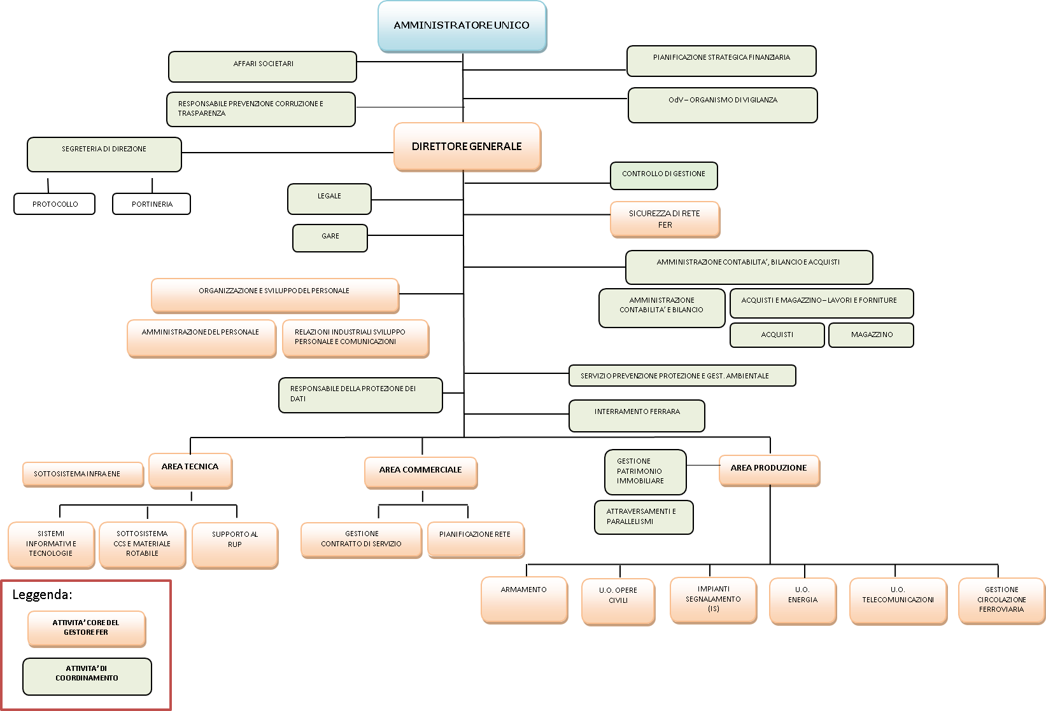
Organigramma struttura generale

Slide 25
Analisi catena del valore
Divisione
«Gestione contratto di servizio»
Divisione
«Infrastrutture»
Gestione opere civili
Gestione impianti di segnalamento, energia e TLC
Gestione armamento
Gestione sistemi Informativi e tecnologie
Gestione contratto di servizio (cds) e pianificazione rete
Gestione progetti (Supporto al RUP, autoproduzione; CCS e materiale rotabile)
Divisione
«Gestione patrimonio e attraversamenti»
Gestione patrimonio immobiliare e attraversamenti
Gestione circolazione ferroviaria
SERVIZI CORE
Direzione generale
Pianificazione strategica e finanziaria
Legale
Gare
Personale
Controllo di gestione
Resp. Prevenzione Corruzione e Trasparenza, ODV, affari societari, protezione dati
Sicurezza di rete, prevenzione e protezione ambientale
Contabilità e acquisti
SERVIZI DI STAFF

Slide 26
Indice
Premessa
Analisi di contesto esterno
Analisi di contesto interno
Mission e obiettivi strategici

Slide 27
Mission e valori FER
MISSION AZIENDALE:
Garantire una infrastruttura ferroviaria sicura, fruibile, affidabile, efficiente e sostenibile per la migliore esperienza di trasporto ferroviario sia passeggeri che merci. Adeguamento tecnologico e garantire livelli di manutenzione secondo le migliori pratiche nazionali ed europee. L’azienda come partner per l’attuazione delle strategie europee, nazionali e regionali sulla mobilità, e le esigenze dei territori attraversati dalle linee regionali.
VALORI AZIENDALI:
Trasparenza e responsabilità sociale intesa sia nella prospettiva etica che ambientale come parte integrante dei processi aziendali. Comunicazione costante con gli interlocutori istituzionali sviluppando modalità di interazione e partecipazione. Cura nella crescita professionale del personale, premiando il merito e con forte attenzione alla formazione continua.

Slide 28
Obiettivi strategici
Gli obiettivi e le finalità di Ferrovie Emilia Romagna per assolvere al ruolo di Gestore dell’infrastruttura sono:
assicurare la piena fruibilità e il costante mantenimento in efficienza delle linee e delle infrastrutture e del materiale rotabile ad essa attribuito;
attuare investimenti mirati al potenziamento e ammodernamento tecnologico e allo sviluppo delle linee e degli impianti ferroviari anche in relazione a strategie di commercializzazione dei servizi;
svolgere le procedure concorsuali per l’affidamento del servizio di trasporto ferroviario regionale, sulla base degli indirizzi e dei vincoli ad essa dati dalla Regione, sottoscrivere il contratto ed eseguire i pagamenti;
eseguire il monitoraggio del relativo contratto di servizio e, su richiesta della Regione, redigere rapporti periodici sull’erogazione dei servizi di trasporto e della loro efficienza ed efficacia, ai fini del perseguimento degli obiettivi prefissati;
gestire e sviluppare un sistema informativo coordinato con quello della Regione e da essa liberamente accessibile nelle materie afferenti i compiti attribuiti e conseguenti, in particolare, le applicazioni per le analisi e il controllo della regolarità della circolazione.
rafforzare l’integrità del sistema aziendale nel prevenire il fenomeno corruttivo tramite anche lo sviluppo di un contesto culturale ispirato dai principi della trasparenza, dell’etica e dell’anticorruzione.

Slide 29
Obiettivi strategici: focus anticorruzione
Al fine di rafforzare l’integrità del sistema aziendale nel prevenire il fenomeno corruttivo tramite anche lo sviluppo di un contesto culturale ispirato dai principi della trasparenza, dell’etica e dell’anticorruzione, FER indirizzerà il proprio Piano Triennale di Prevenzione della Corruzione e Trasparenza lungo i seguenti ambiti strategici:
Garantire un modello organizzativo e gestionale per l’anticorruzione, la trasparenza ed etica
Sviluppare e consolidare una cultura organizzativa per l’anticorruzione e l’etica
Consolidare l’integrazione tra la gestione del rischio e i sistemi di controllo interni

Slide 30
Obiettivi strategici: focus anticorruzione
Nella seguente tabelle si evidenziano le relazioni tra gli ambiti strategici relativi alla prevenzione della corruzione e integrità con gli obiettivi approvati nel PTPCT 2022-24

Slide 31
Documento strategico-gestionale
Strettamente confidenziale

